Slide 1
DxLib導入
DxLibはフリーで配布されているライブラリになります。
まずはホームページを開いてみましょう。
■リンク
ＤＸライブラリ置き場 ＨＯＭＥ (xsrv.jp)
何度も開くと思いますのでお気に入りにしておきましょう。
※PCの設定上ダウンロードまでは終わっています

Slide 2
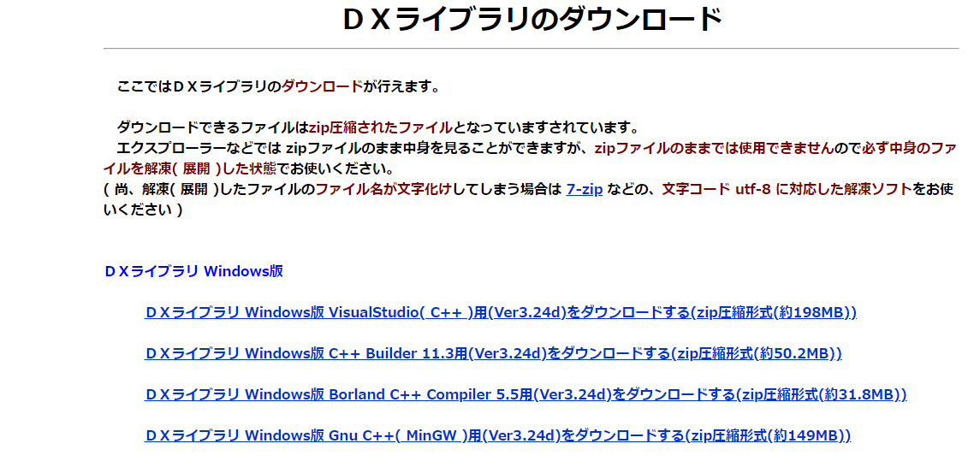
DxLib導入（お家のPCの場合）
ダウンロードページからライブラリをダウンロードします。
WindowsでVisual Studio向けのものをダウンロードしましょう。

Slide 3
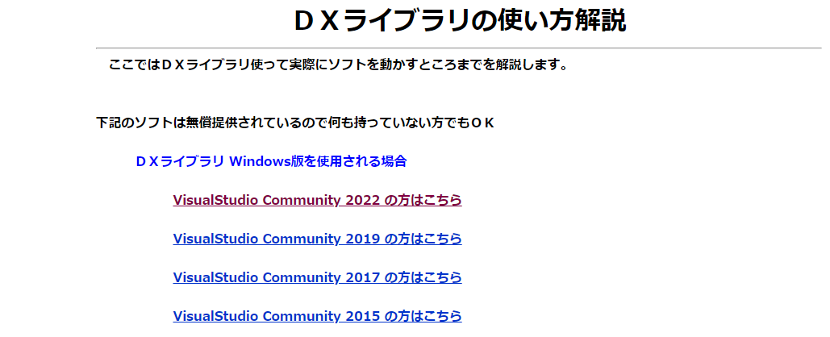
DxLib導入
使い方のページを参考にプロジェクト作成～設定をしましょう。
（実演します）

